Slide 1
Chương 2: LẬP TRÌNH CSDL VỚI ADO.NET
Khoa Công Nghệ Thông Tin
ThS. Nguyễn Thị Phương Trang
trang.ntp@ou.edu.vn

Slide 2

Mục tiêu
Hiểu ADO.NET và .NET Data Provider
Sử dụng đối tượng SqlConnection, SqlCommand, SqlDataReader trong mô hình kết nối
Sử dụng đối tượng Dataset và SqlDataAdapter trong mô hình phi kết nối
Lập trình chương trình bằng mô hình kết nối
Lập trình chương trình bằng mô hình phi kết nối

Slide 3
Nội dung
Tổng quan về ADO.NET
So sánh ADO và ADO.NET
.NET Data provider của ADO.NET
Lập trình CSDL với ADO.NET
Mô hình kết nối & Phi kết nối
Đối tượng SqlConnection
Đọc dữ liệu
Cập nhật dữ liệu
Lọc, sắp xếp, tìm kiếm
Gọi Stored Proceture

Slide 4
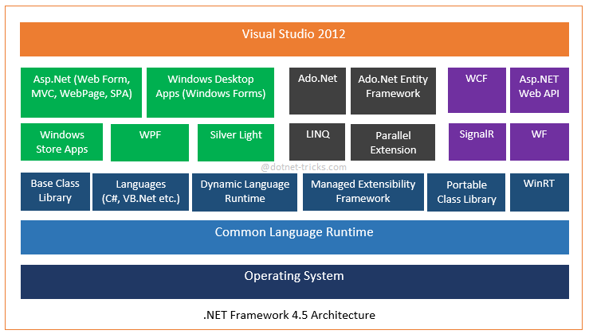
Tổng quan về ADO.NET
ADO.NET là các lớp và các phương thức (hàm) được sử dụng để kết nối và truy xuất dữ liệu.
ADO.NET là thành phần của .NET Framework
Các lớp của ADO.NET nằm trong System.Data

Slide 5
Tổng quan về ADO.NET
ADO.NET gồm 2 thành phần chính
Data Provider: các lớp để kết nối, thực thi lệnh SQL trên CSDL và lấy kết quả trả về.
Connection: kết nối với CSDL
Command: thực thi lệnh SQL
DataReader: đọc dữ liệu tuần tự từ CSDL
DataAdapter: ánh xạ CSDL vào Dataset và cập nhật
Dataset:
Lưu trữ bản sao CSDL trên bộ nhớ
Cung cấp các phương thức để thao tác với bản sao

Slide 6
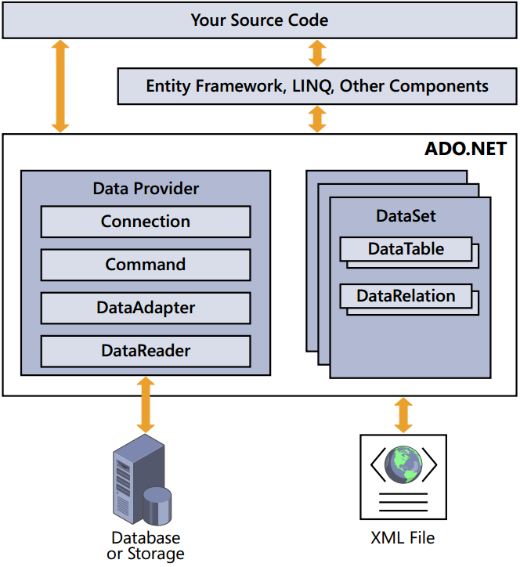
Tổng quan về ADO.NET
Kiến trúc của ADO.NET

Slide 7
.NET Data Provider
Các Data provider chính:
SQL Server Data Provider
OLE DB Data Provider
ODBC Data Provider
Oracle Data Provider
Các lớp thư viện truy xuất CSDL
Namespace | Cơ sở dữ liệu
System.Data. SqlClient | SQL Server
System.Data.OleDb | Access, SQL Server, Oracle
System.Data.Odbc | SQL Server, …
System.Data.OracleClient | Oracle

Slide 8
ADO vs ADO.NET
ĐẶC ĐIỂM | ADO | ADO.NET
DL xử lý được đưa vào bộ nhớ dưới dạng | Recordset: tương đương 1 bảng dữ liệu trong database. | Dataset: tương đương 1 database
Duyệt dữ liệu | Recordset chỉ cho phép duyệt tuần tự, từng dòng một. | Dataset: duyệt “tự do, ngẫu nhiên”, truy vập thẳng tới bảng, dòng, cột mong muốn.
Dữ liệu ngắt kết nối | Recordset thiên về hướng kết nối, nên việc hộ trợ ngắt kết nối hạn chế. | Dataset hỗ trợ hoàn toàn ngắt kết nối.
Trao đổi dữ liệu qua Internet | Khả năng trao đổi dữ liệu ADO qua Internet thường có nhiều hạn chế, do dùng chuẩn COM. | ADO.NET trao đổi dữ liệu qua Internet rất dễ dàng vì ADO.NET được thế kế theo chuẩn XML, là chuẩn dữ liệu chính được sử dụng để trao đổi trên Internet.

Slide 9

MH Kết Nối VS MH Phi Kết Nối
Mô hình Kết nối (Connected Model)
Chương trình
Mô hình Phi kết nối (Disconnected Model)
Dataset
Chương trình

Slide 10
Mô hình kết nối
Kết nối đến CSDL
Thực hiện lệnh
Thêm/ xóa/ sửa dữ liệu
Đọc dữ liệu từ CSDL
Command
Connection
DataReader

Slide 11
Mô hình Phi kết nối (Disconnected model)
Đọc dữ liệu từ CSDL về Dataset
Xử lý dữ liệu trên Dataset
Cập nhật dữ liệu trở lại CSDL
DataAdapter
Dataset

Slide 12
Đối tượng SqlConnection
Connection
Thuộc tính | Ý nghĩa
ConnectionString | Lưu chuỗi kết nối đến hệ quản trị CSLD SQl Server
Phương thức | Ý nghĩa
Open() | Mở kết nối
Close() | Đóng kết nối

Slide 13
Đối tượng SqlConnection
Kết nối đến CSDL
string cnstr = "Server = PC; Database = QLHS; Integrated Security = true;";
SqlConnection cnn = new SqlConnection(cnstr);
cnn.Open();
//Xu Ly
cnn.Close();

Slide 14
Đối tượng SqlConnection
Kết nối đến CSDL (username & password)
string cnstr = "Server = PC; Database = QLHS; User id = sa; password = sa";
SqlConnection cnn = new SqlConnection(cnstr);
cnn.Open();
//Xu Ly
cnn.Close();

Slide 15
Đối tượng SqlConnection
Kết nối đến CSDL(App.config)
<connectionStrings>
<add name="cnstr" connectionString="Server = PC01; Database = QLHS; Integrated Security = true;"/>
</connectionStrings>
string cnstr = ConfigurationManager.ConnectionStrings["cnstr"].ConnectionString;
SqlConnection cnn = new SqlConnection(cnstr);
cnn.Open();
//Xu Ly
cnn.Close();

Slide 16
Đọc dữ liệu
Theo kiến trúc connected
Lấy giá trị đơn
Lấy tập giá trị
Theo kiến trúc disconnected

Slide 17
Lấy 1 giá trị đơn
Một số câu lệnh SQL trả về giá trị đơn
Tạo đối tượng SqlCommand
Cung cấp câu lệnh SQL cho SqlCommand
Thực thi câu lệnh

Slide 18
Lấy 1 giá trị đơn Một số câu lệnh SQL trả về giá trị đơn
Select min(…) From …
Select max(…) From …
Select avg(…) From …
Select count(…) From …
Select sum(…) From …
string strSQL = "Select count(*) From TenBang";
Notes:
Kiem tra xem select khóa chinh có tra ve 1 giá trị hay không
Select 1cot
From bang
Where cot_khoa_chinh = giaitr
Select 1cot
From bang
Where cot_duynhat = giaitr

Slide 19
Đối tượng SqlCommand
Thuộc tính quan trọng
Connection: xác định CSDL thực hiện thao tác
CommandText: thao tác thực hiện
CommandType: loại câu lệnh
Parameters: tham số lệnh
Phương thức quan trọng
ExecuteScalar(): lệnh Select trả ra 1 giá trị
ExecuteNonQuery(): lệnh INSERT, DELETE, UPDATE
ExecuteReader(): lệnh Select trả về 1 bảng dữ liệu

Slide 20
Lấy 1 giá trị đơn Tạo đối tượng SqlCommand
Cách 1:
SqlCommand cmd = new SqlCommand(); cmd.Connection = conn; cmd.CommandText = strSQL; cmd.CommandType = CommandType.Text;
Cách 2:
SqlCommand cmd = new SqlCommand(strSQL); cmd.Connection = conn; cmd.CommandType = CommandType.Text;

Slide 21
Lấy 1 giá trị đơn Tạo đối tượng SqlCommand
Cách 3:
SqlCommand cmd = new SqlCommand(strSQL, conn); cmd.CommandType = CommandType.Text;
Cách 4:
SqlCommand cmd = conn.CreateCommand(); cmd.CommandText = strSQL; cmd.CommandType = CommandType.Text;

Slide 22
Đối tượng SqlCommand
ExecuteScalar(): trả về một giá trị
string sql = "SELECT COUNT(masv) FROM SinhVien";
SqlCommand cmd = new SqlCommand(sql, cn);
int count = (int)cmd.ExecuteScalar();

Slide 23
Đối tượng SqlCommand
ExecuteNonQuery(): lệnh Insert, Delete, Update
string strsql = "Insert into SinhVien values(1, N'Nguyễn A', '12/11/1990', N'227 Nguyễn Văn Cừ', '0987654321', 2)";
SqlCommand cmd = new SqlCommand(strsql, cnn);
cmd.CommandType = CommandType.Text;
cmd.ExecuteNonQuery();

Slide 24
Đối tượng SqlCommand
Thực thi Stored Procedure
SqlConnection cn = new SqlConnection("Your Connection String");
SqlCommand cmd = new SqlCommand();
cmd.Connection = cn;
cmd.CommandText = "StoredProcedureName";
cmd.CommandType = CommandType.StoredProcedure;
cn.Open();
cmd.ExecuteNonQuery();
// ...
cn.Close();

Slide 25
Lấy tập giá trị
Câu lệnh SQL trả về tập giá trị
Thực thi câu lệnh
Đối tượng SqlDataReader
Thuộc tính và phương thức của SqlDataReader

Slide 26
Lấy tập giá trị Thực thi câu lệnh
Phương thức ExecuteReader() trả về 1 đối tượng DataReader (SqlDataReader hay OleDBDataReader)
SqlDataReader cho phép duyệt các dòng trong tập dữ liệu
!!! Không được đóng kết nối khi còn đang sử dụng đối tượng IDataReader
conn.Open(); SqlDataReader reader=cmd.ExecuteReader();
… conn.Close();

Slide 27
Đối tượng SqlDataReader
Có tốc độ xử lý dữ liệu nhanh
Chỉ lưu lại 1 record kết quả trong bộ nhớ với mỗi lần truy xuất (buffer mạng)
Không thực hiện các thao tác phức tạp trên DataReader (Sắp xếp, bỏ qua record, ..)
Chỉ đọc, không thay đổi dữ liệu

Slide 28
Đối tượng SqlDataReader
Một số Thuộc tính & Hàm
Lưu ý:
Toán tử [i]: truy xuất cột i
Thuộc tính | Ý nghĩa (trả về)
HasRows | Cho biết còn dữ liệu để đọc nữa không.
Phương thức | Ý nghĩa
Read() | Đọc record dữ liệu kế tiếp
Close() | Đóng DataReader

Slide 29
Đối tượng SqlDataReader
string strsql = "select * from SinhVien";
SqlCommand cmd = new SqlCommand(strsql, cnn);
SqlDataReader dr = cmd.ExecuteReader();
string str = "";
while (dr.Read())
{
str += dr["Hoten"].ToString() + "\n";
}
dr.Close();
Notes:
MessageBox.Show(str);

Slide 30
Đối tượng SqlDataReader
conn.Open(); SqlDataReader reader=cmd.ExecuteReader();
if (!reader.HasRows)
…
while (reader.Read()) { value1 = reader.GetString(0); value2 = reader.GetInt32(1); } conn.Close();

Slide 31
Đọc dữ liệu
Theo kiến trúc connected
Lấy giá trị đơn
Lấy tập giá trị
Theo kiến trúc disconnected

Slide 32
Khái niệm DataSet
DataSet là gì
DataSet là một đối tượng cho phép
Nạp 1 phần dữ liệu của data source lên bộ nhớ
Lưu trữ dữ liệu theo mô hình quan hệ
DataSet thuộc kiến trúc Disconnected
DataSet không phụ thuộc vào loại data source
Notes:
Chỉ có 1 loại DataSet
không có SqlDataSet, OleDbDataset
Gồm 1 tập bảng

Slide 33
Khái niệm DataSet
Cấu trúc cơ bản của lớp DataSet
Gồm 1 tập các bảng – DataTable
Gồm 1 tập các quan hệ – DataRelation
DataSet
DataTable
DataTable
DataRelation

Slide 34
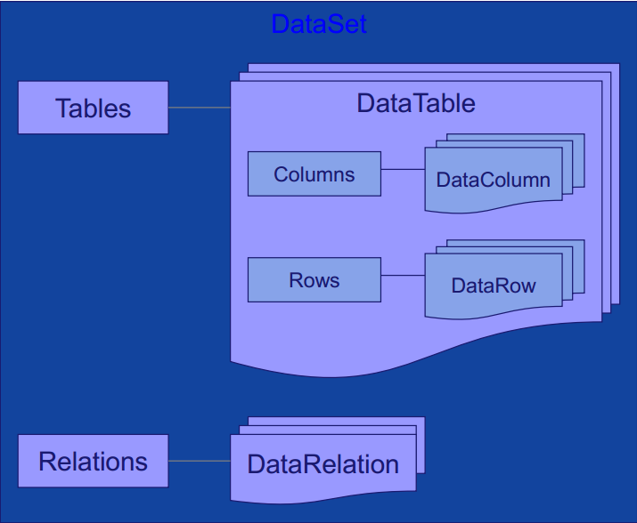
Dataset và DataAdapter
Dataset
Bản sao CSDL trên bộ nhớ
Có thể thay đổi dữ liệu trên Dataset
Cập nhật CSDL thông qua DataAdapter
Ánh xạ

Slide 35
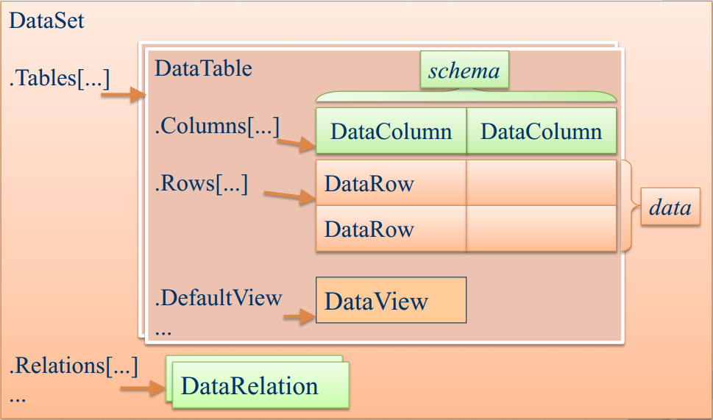
Dataset

Slide 36
Lớp DataSet Tạo đối tượng DataSet
Cách 1: Dùng constructor
DataSet ds = new DataSet();
DataSet ds = new DataSet("TenDataSet");
Cách 2: Dựa trên 1 đối tượng DataSet có sẵn
DataSet ds1; … DataSet ds2 = ds1.Clone(); DataSet ds3 = ds1.Copy(); DataSet ds4 = ds1.GetChanges(); DataSet ds5 = ds1.GetChanges(DataRowState.Added);
Notes:
To create a copy of a DataSet that only includes schema, use the Clone method of the DataSet
To create an exact copy of the DataSet that includes both schema and data, use the Copy method of the DataSet.
To create a copy of a DataSet that includes schema and only the data representing Added, Modified, or Deleted rows, use the GetChanges method of the DataSet

Slide 37
Lớp DataSet Một số thuộc tính/phương thức trong DataSet
Properties
DataSetName
Method
void Clear()
void AcceptChanges()
bool HasChanges()
bool HasChanges(DataRowState rowStates)
void RejectChanges()

Slide 38
DataTable
Thể hiện 1 bảng trong CSDL
Gồm các đối tượng: DataColumn, DataRow.
Các thuộc tính và phương thức
TableName: tên bảng.
Columns: danh sách các cột (DataColumn).
Rows: danh sách các mẫu tin (DataRow).
PrimaryKey: danh sách các cột làm khóa chính (DataColumn)
NewRow(): tạo một mẫu tin mới.

Slide 39
Lớp DataTable Tạo đối tượng DataTable
Cách 1: Dùng Constructor
DataTable table = new DataTable();
DataTable table = new DataTable("TenBang");
Cách 2: Vừa tạo bảng vừa thêm vào DataSet
DataTable table = tenDS.Tables.Add();
DataTable table = tenDS.Tables.Add("TenBang");
Cách 3: Dựa trên 1 đối tượng DataTable có sẵn
DataTable table = tenTable.Clone();
DataTable table = tenTable.Copy();

Slide 40
Lớp DataTable Thêm đối tượng DataTable vào DataSet
tenDS.Tables.Add(tenBang);

Slide 41
DataColumn
Thể hiện một cột trong bảng
Các thuộc tính và phương thức
ColumnName: tên cột.
DataType: kiểu dữ liệu cột.
DataTable
Column 1 | Column 2 | ...

Slide 42
Lớp DataColumn Tạo đối tượng DataColumn
Cách 1: Constructor
DataColumn col = new DataColumn(); DataColumn col = new DataColumn(“tenCot”); DataColumn col = new DataColumn(“tenCot”, typeof(kieu)); DataColumn col = new DataColumn(“tenCot”, typeof(kieu), expr);
Cách 2: Vừa tạo cột vừa thêm vào bảng
DataColumn col = tenBang.Columns.Add(); DataColumn col = tenBang.Columns.Add(“tenCot”); DataColumn col = tenBang.Columns.Add(“tenCot”, typeof(kieu)); DataColumn col = tenBang.Columns.Add(“tenCot”, typeof(kieu), expr);

Slide 43
Lớp DataColumn Thêm đối tượng DataColumn vào DataTable
tenTable.Columns.Add(tenColumn);

Slide 44
DataRow
Thể hiện 1 mẫu tin trong bảng.
Các thuộc tính và phương thức:
Toán tử [i]: truy xuất đến cột i của mẫu tin.
RowState: trạng thái của mẫu tin (Added, Modified, Deleted, Unchanged, Detach).
Delete(): đánh dấu xóa mẫu tin.
DataTable
Column 1 | Column 2 | ...
1 | abc | ...
2 | xyz | ..
3

Slide 45
Lớp DataRow
Các bước thêm dữ liệu vào DataTable
B1: DataRow row=tenBang.NewRow();
B2: Thiết lập các giá trị cho đối tượng row row[“tenCot”] = giatri row[index] = giatri row[dataColObject] = giatri
B3: tenBang.Rows.Add(row);

Slide 46
Khái niệm DataAdapter
DataAdapter là 1 đối tượng dùng các đối tượng connected (SqlConnection, SqlCommand) để:
Lấy dữ liệu từ data source và lưu vào trong các đối tượng disconnected (DataSet, DataTable)
Cập nhật dữ liệu từ các đối tượng disconnected vào data source

Slide 47
Khái niệm DataAdapter
Đặc điểm của DataAdapter
DataAdapter là “cầu nối” giữa phần connected và phần disconnected trong ADO.NET
DataAdapter được dùng khi DataSet/DataTable cần tương tác với data source
DataAdapter có thể dùng để lấy dữ liệu từ CSDL và cập nhật dữ liệu vào CSDL

Slide 48
Đối tượng SqlDataAdapter
Fill(DataSet): sử dụng SelectCommand lấy dữ liệu từ Data Source đổ vào Dataset
Update(DataSet): InsertCommand, UpdateCommand, DeleteCommand cập nhật dữ liệu trong DataSet vào DataSource
DataAdapter
DataTable
SelectCommand
Fill
Update
UpdateCommand
Data Source

Slide 49
Đối tượng SqlDataAdapter Cấu trúc SqlDataAdapter
SqlDataAdapter gồm có 4 đối tượng Command:
SelectCommand
InsertCommand
UpdateCommand
DeleteCommand
Notes:
SelectCommand: Retrieves data from the data store
InsertCommand: Adds new records created in the DataSet to the underlying data store
UpdateCommand: Changes existing records in the data store based on changes in the DataSet
DeleteCommand: Deletes existing records in the data store based on deletions in the DataSet

Slide 50
Lớp DataAdapter Mô hình DataAdapter
SqlDataAdapter
SelectCommand
UpdateCommand
InsertCommand
DeleteCommand
SqlDataReader
SqlCommand
SqlCommand
SqlCommand
SqlCommand
SqlConnection
sp_SELECT
sp_UPDATE
sp_INSERT
sp_DELETE

Slide 51
Lớp DataAdapter Tạo đối tượng DataAdapter
Tạo đối tượng DataAdapter cần 2 thông tin
Connection
Command
SqlDataAdapter da;
da = new SqlDataAdapter();
da = new SqlDataAdapter(SqlCommand selectCmd);
da = new SqlDataAdapter(string selectCmd, SqlConnection conn);
da = new SqlDataAdapter(string selectCmd, string strConn);
Gán đối tượng Command cho DataAdapter
SqlCommand selectCmd;
…
da.SelectCommand = selectCmd;
Notes:
Connection
chỉ rõ
chứa trong Command
Chỉ khai báo tạo đối tượng Adapter
SqlDataAdapter da = new SqlDataAdapter();
Thiết lập đối tượng SqlCommand
SqlDataAdapter da = new SqlDataAdapter(cmd);
Thiết lập query và đối tượng SqlConnection
SqlDataAdapter da = new SqlDataAdapter(sql, conn);
Thiết lập query và mệnh lệnh thực thi
SqlDataAdapter da = new SqlDataAdapter(sql, connString);

Slide 52
Cập nhật thay đổi trở lại CSDL
Sử dụng data adapter để cập nhật và đồng bộ nguồn dữ liệu với dữ liệu của dataset.
Có 3 thuộc tính hỗ trợ thực hiện cập nhật, thêm, xóa dữ liệu:
InsertCommand
UpdateCommand
DeleteCommand

Slide 53
Dùng đối tượng CommandBuilder
SqlCommandBuilder sẽ sinh các câu lệnh Insert/Update/Delete dựa trên câu lệnh select chúng ta cung cấp
SqlCommandBuilder chỉ sinh được câu lệnh Insert/Update/Delete khi các điều kiện sau thỏa mãn
Câu lệnh Select chỉ truy vấn trên 1 bảng
Câu lệnh Select có chứa khóa chính
Notes:
Sinh Insert không cần câu Select có khóa chính

Slide 54
Command Builder
Mỗi data provider có một command builder tương ứng
Sử dụng command builder để sinh tự động thuộc tính UpdateCommand, InsertCommand, DeleteCommand phù hợp cho data adapter (bảng đơn)
Tạo đối tượng command builder:
SqlDataAdapter da = new SqlDataAdapter();
SqlCommandBuilder cb = new SqlCommandBuilder(da);

Slide 55
Command Builder
Ví dụ: delete
SqlDataAdapter da = new SqlDataAdapter("Select * from SinhVien", cnn);
DataSet ds = new DataSet();
da.Fill(ds);
foreach (DataRow dr in ds.Tables[0].Rows)
if (dr["MaLop"].ToString() == "TH01")
dr.Delete();
SqlCommandBuilder cb = new SqlCommandBuilder(da);
da.Update(ds);

Slide 56
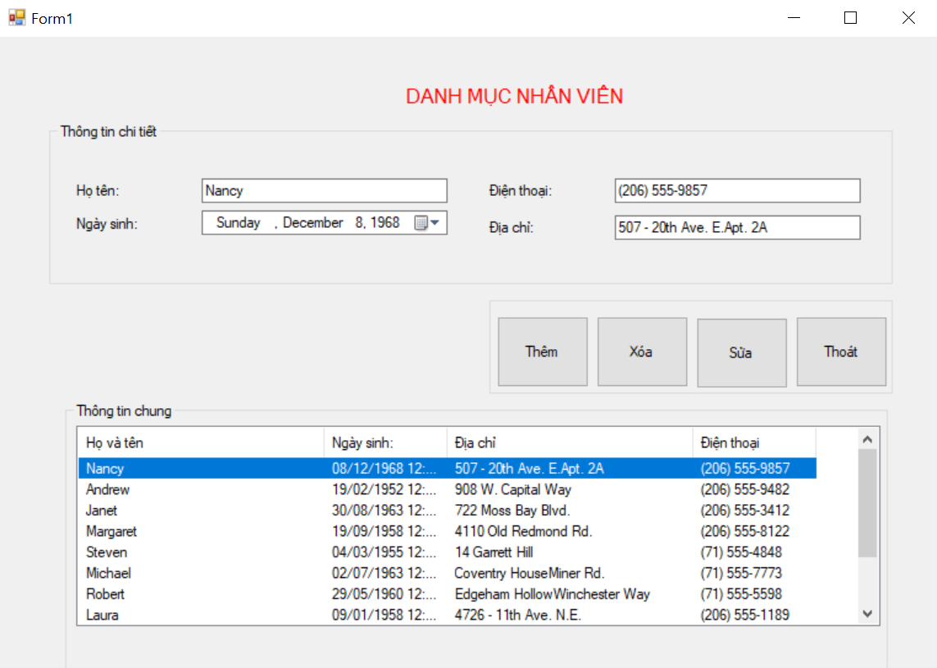
Bài tập

Slide 57
Sắp xếp, tìm kiếm, lọc trong DataTable Lọc, Sắp xếp
Sử dụng phương thức Select () của đối tượng DataTable.
Trong đó:
filterExp: biểu thức điều kiện lọc
sortExp: điều kiện sắp xếp (thường là tên cột)
rowstatevalue: giá trị chỉ trạng thái các mẫu tin sẽ lọc.
dataTable.Select(filterExp, sortExp, rowstatevalue);

Slide 58
Sắp xếp, tìm kiếm, lọc trong DataTable Lọc, sắp xếp
DataTable: Dùng phương thức Select của đối tượng DataTable
DataRow[] rows = tenBang.Select(); DataRow[] rows = tenBang.Select(string dk); DataRow[] rows = tenBang.Select(string dk, string sort); DataRow[] rows = tenBang.Select(string dk, string sort, DataRowState state);
Ví dụ
DataRow[] rows = dt.Select("ho like '%Tr%'");
DataRow[] rows = dt.Select("ho like '%Tr%'“, “ten asc”);

Slide 59
Sắp xếp, tìm kiếm, lọc trong DataTable Tìm kiếm
Database: Thực thi câu lệnh SQL
Select … From tenBang Where CotKhoaChinh=giatri
DataTable: Dùng phương thức Find của DataTable.Rows (đối tượng của lớp DataRowCollection
Notes:
In the case of a database, you’d simply execute a SQL
query, but a DataTable is not a table inside a database and cannot use a SQL query and a database
engine to help itself do this job.

Slide 60
Sắp xếp, tìm kiếm, lọc trong DataTable Tìm kiếm
DataRow DataRowCollection.Find(object key)
Chú ý
Hàm Find tìm giá trị key chỉ trên cột khóa chính → table phải có khóa chính

Slide 61
Sắp xếp, tìm kiếm, lọc trong DataTable Tìm kiếm
Ví dụ
myTable.PrimaryKey = new DataColumn[] { myTable.Columns["CustomerID"] }; string s = "primaryKeyValue"; DataRow foundRow = myTable.Rows.Find(s); if (foundRow != null) MessageBox.Show(foundRow[1].ToString()); else MessageBox.Show("A row with the primary key of " + s + " could not be found");

Slide 62
Sắp xếp, tìm kiếm, lọc trong DataTable Tìm kiếm
DataSet: Cung cấp sẵn phương thức FindBy<TenCotkhoaChinh>(...)
NhanVienDataTable nv; … string s = "primaryKeyValue"; NhanVienRow foundRow = nv.FindByMaNV(s); if (foundRow != null) MessageBox.Show(foundRow.MaNV); else MessageBox.Show("A row with the primary key of " + s + " could not be found");

Slide 63
Nội dung
Tổng quan về ADO.NET
So sánh ADO và ADO.NET
.NET Data provider của ADO.NET
Lập trình CSDL với ADO.NET
Mô hình kết nối & Phi kết nối
Đối tượng SqlConnection
Đọc dữ liệu
Cập nhật dữ liệu
Lọc, sắp xếp, tìm kiếm
Gọi Store proceture

Slide 64
Gọi Stored Procedure Gọi SP không có tham số
2 bước gọi SP không tham số:
Bước 1: Chỉ rõ tên SP trong thuộc tính CommandText của đối tượng Command
SqlCommand cmd; … cmd.CommandText = “usp_TenStoredProcedure”
Bước 2: Chỉ cho đối tượng Command biết chúng ta đang muốn thực thi 1 Stored Procedure
cmd.CommandType = CommandType.StoredProcedure
Notes:
Ten sp ko phan biet chu hoa hay chu thuong

Slide 65
Gọi Stored Procedure Gọi SP không có tham số
Ví dụ:
create procedure usp_LayDSNhanVien as select * from NhanVien return
string strSP = “usp_LayDSNhanVien”; SqlCommand cmd = new SqlCommand(strSP, conn); cmd.CommandType = CommandType.StoredProcedure; SqlDataAdapter daNhanVien = new SqlDataAdapter(cmd); DataTable dtNhanVien = new DataTable(); daNhanVien.Fill(dtNhanVien); // Cách 2 //conn.Open(); //SqlDataReader dr = cmd.ExecuteReader();

Slide 66
Gọi Stored Procedure Gọi SP có tham số input (vào)
3 bước gọi SP có tham số input:
Bước 1, 2: giống như trước
Bước 3: Thêm đối tượng tham số SqlParameter vào đối tượng command (Tên tham số giống tên tham số trong SP)
cmd.Parameters.Add(“@TenThamSo”, kieu, kichthuoc); cmd.Parameters[“@TenThamSo”].value = giatri;

Slide 67
Gọi Stored Procedure Gọi SP có tham số input (vào)
Ví dụ:
create procedure usp_TimNhanVienTheoTen (@ten nvarchar(20)) as select * from NhanVien where ten = @ten return
string sqlSP = "usp_TimNhanVienTheoTen"; conn = new SqlConnection(strConn); SqlCommand cmd = new SqlCommand(sqlSP, conn); cmd.CommandType = CommandType.StoredProcedure; cmd.Parameters.Add("@Ten", SqlDbType.NVarChar, 20); cmd.Parameters["@Ten"].Value=giatri;

Slide 68
Gọi Stored Procedure Gọi SP có tham số output (ra)
Tương tự SP có tham số input
Nhưng bước 3 phải chỉ rõ tham số nào là output bằng thuộc tính Direction của đối tượng SqlParameter
SqlParameter param; … param.Direction = ParameterDirection.Output

Slide 69
Gọi Stored Procedure Gọi SP có tham số output (ra)
Ví dụ:
create procedure usp_TimTenNhanVienTheoMa (@manv nvarchar(20), @ten nvarchar(20) output) as select @ten=ten from NhanVien where manv=@manv return

Slide 70
Gọi Stored Procedure Gọi SP có tham số output (ra)
string sqlSP = "usp_TimTenNhanVienTheoMa"; conn = new SqlConnection(strConn); SqlCommand cmd = new SqlCommand(sqlSP, conn); cmd.CommandType = CommandType.StoredProcedure; SqlParameter paramTen = new SqlParameter(); paramTen.Direction = ParameterDirection.Output; paramTen.ParameterName ="@ten"; paramTen.SqlDbType = SqlDbType.NVarChar; paramTen.Size = 20; cmd.Parameters.Add(paramTen); cmd.Parameters.Add("@MaNV", SqlDbType.NVarChar, 20); cmd.Parameters["@MaNV"].Value = "NV001"; conn.Open(); cmd.ExecuteReader(); conn.Close(); string ten = cmd.Parameters["@ten"].Value.ToString();

Slide 71
Khái niệm Data Binding
Data binding là một giải pháp cho vấn đề liên kết giữa tập dữ liệu với các controls
Phân loại: Có 2 loại Data Binding
Simple Data Binding
Complex Data Binding
Data Binding giúp hiển thị dữ liệu trong
Data Source lên control

Slide 72
Simple Data Binding
Kết nối 1 property của control (loại property chỉ lưu 1 giá trị tại 1 thời điểm) với 1 cột (hay property) của data source
Ví dụ:
string tenControl.Text
object tenControl.Tag
Image picBox.Image
bool checkBox.Checked
bool radioButton.Checked
int trackBar.Value
…

Slide 73
Simple Data Binding
Cách 1:
DataBinding binding; binding = new DataBinding("propertyName", dataSource, "dataMember", true); tenControl.DataBindings.Add(binding);
Cách 2:
tenControl.DataBindings.Add("propertyName", dataSource, "dataMember", true);

Slide 74
Complex Data Binding
Kết nối 1 control có khả năng hiển thị nhiều giá trị tại 1 thời điểm với 1 cột hay tất cả các cột trong data source
Ví dụ:
DataGridView
ComboBox
ListBox
…

Slide 75
Complex Data Binding
Cách 1
tenControl.DataSource = tenBang;
Cách 2
tenControl.DataSource = tenDataSet; tenControl.DataMember = tenBang;

Slide 76
Data Binding đến Property
Data Binding đến thuộc tính Text
tenTextBox.DataBindings.Add("Text", tenBang, "tenCot"); tenLabel.DataBindings.Add("Text", tenBang, "tenCot"); tenButton.DataBindings.Add("Text", tenBang, "tenCot"); tenCheckBox.DataBindings.Add("Text", tenBang, "tenCot"); …
tenTextBox.DataBindings.Add( "Text", tenDS, “tenBang.tenCot"); tenLabel.DataBindings.Add( "Text", tenDS, “tenBang.tenCot"); tenButton.DataBindings.Add( "Text", tenDS, “tenBang.tenCot"); tenCheckBox.DataBindings.Add( "Text", tenDS, “tenBang.tenCot"); …

Slide 77
Data Binding đến Property
Data Binding đến thuộc tính Checked
tenCheckBox.DataBindings.Add( "Checked", tenBang, "tenCot"); tenRadio.DataBindings.Add( "Checked", tenBang, "tenCot"); …
tenCheckBox.DataBindings.Add( "Checked", tenDS, “tenBang.tenCot"); tenRadio.DataBindings.Add( "Checked", tenDS, “tenBang.tenCot"); …

Slide 78
Data Binding đến DataGridView
Cách 1
tenGrid.DataSource = tenBang;
Cách 2
tenGrid.DataSource = tenDataSet; tenGrid.DataMember = "TenBang";
Notes:
Cách 1: DataMember = null

Slide 79
Data Binding đến ComboBox
Cách 1
tenComboBox.DataSource = tenBang; tenComboBox.DisplayMember = "tenCot1"; tenComboBox.ValueMember = "tenCot2";
Cách 2
tenComboBox.DataSource = tenDataSet; tenComboBox.DisplayMember = "tenBang.tenCot1"; tenComboBox.ValueMember = "tenBang..tenCot2";
Notes:
Property DisplayMember: chứa dữ liệu hiển thị
Property ValueMember: chứa dữ liệu kèm thêm
Chúng ta có thể nhận dữ liệu đã chọn: SelectedValue

Slide 80
Data Binding đến ListBox
Cách 1
tenListBox.DataSource = tenBang; tenListBox.DisplayMember = "tenCot1"; tenListBox.ValueMember = "tenCot2";
Cách 2
tenListBox.DataSource = tenDataSet; tenListBox.DisplayMember = "tenBang.tenCot1"; tenListBox.ValueMember = "tenBang.tenCot2";
Notes:
Property DisplayMember: chứa dữ liệu hiển thị
Property ValueMember: chứa dữ liệu kèm thêm
Chúng ta có thể nhận dữ liệu đã chọn: SelectedValue

Slide 81
Bài tập

Slide 82

Q & A

